Slide 1
AgroMoreira
Sistema de Gestión Agrícola con Inteligencia Artificial
Cobertura de requisitos legales de protección de datos y trazabilidad agroindustrial:
un enfoque legal-first sobre 26 criterios verificables
Ingeniería de Requerimientos (ISR-401) · Universidad Técnica Estatal de Quevedo
Equipo ACERS — Defensa Final, Entrega 4 (2B)

Slide 2
01
Agrícola Moreira gestiona cacao y plátano verde con bitácoras físicas y hojas de cálculo.
El problema
Dificulta: control de producción, detección temprana de moniliasis y sigatoka, y cumplimiento legal.
La LOPDP (2021) y la trazabilidad AGROCALIDAD son marcos legales recientes y poco formalizados en la práctica agroindustrial.
La elicitación convencional (entrevistas) captura necesidades funcionales explícitas, pero puede dejar sin cubrir obligaciones legales que nadie menciona espontáneamente.
1 / 14
ACERS — Sistema de Gestión Agrícola con IA

Slide 3
Pregunta de investigación
¿Qué requisitos legales de la Ley Orgánica de Protección de Datos y de trazabilidad agroindustrial no quedan cubiertos por los requisitos funcionales elicitados con métodos convencionales, y cómo el enfoque legal-first de Amaral et al. (2021) extiende esa cobertura?
Contribuciones
1
2
3
Modelo conceptual verificable
Evidencia empírica más allá del RGPD
Caso agroindustrial subrepresentado
26 criterios trazables a su artículo legal, en 3 bloques normativos.
El enfoque legal-first se valida en un marco legal latinoamericano reciente.
Policultivo de cacao y plátano verde en Ecuador; vacío de cobertura no uniforme entre bloques.
2 / 14
ACERS — Sistema de Gestión Agrícola con IA

Slide 4
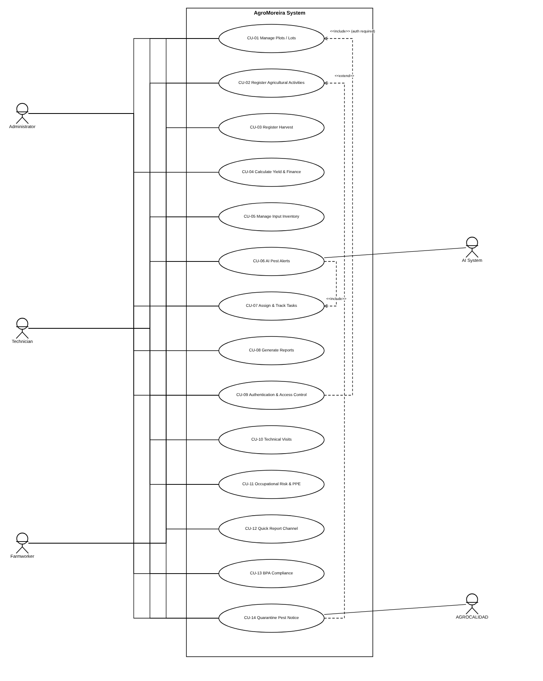
02
3 minutos
El sistema y sus interesados
Administrador
Supervisa producción, insumos y cumplimiento legal
Jornaleros / Técnicos
Registran labores, cosechas y alertas de campo
AGROCALIDAD
Exige trazabilidad de cacao y bioseguridad fitosanitaria
Componente IA
Alertas con confirmación humana obligatoria
3 / 14
ACERS — Sistema de Gestión Agrícola con IA

Slide 5
03
Metodología: el enfoque legal-first
1
Convencional
Entrevistas + walkthrough → requisitos funcionales explícitos del negocio
2
Legal-first (Amaral et al. 2021)
Se parte del texto legal → se derivan requisitos verificables de forma sistemática
3
26 criterios en 3 bloques
LOPDP (13) · Trazabilidad del cacao, Res. 183 (7) · Bioseguridad, Res. 0072 (6)
4 / 14
ACERS — Sistema de Gestión Agrícola con IA

Slide 6
Diseño del estudio
Diseño
Prueba estadística
Cuasi-experimento apareado: mismos 26 criterios medidos antes y después (convencional vs. legal-first)
McNemar con corrección de continuidad (datos binarios pareados)
Efecto e IC
Control de sesgo
Diferencia de proporciones + IC 95% por bootstrap (10.000 réplicas, semilla 42)
Regla de decisión documentada antes de evaluar + doble codificación independiente (kappa)
5 / 14
ACERS — Sistema de Gestión Agrícola con IA

Slide 7
04
6 minutos
Resultados
26,9%
96,2%
+69,2 pp
Cobertura
convencional
Cobertura
legal-first
Diferencia
(IC95% 50,0–84,6%)
(7 de 26)
(25 de 26)
Prueba de McNemar: χ2 = 16,06, p = 0,0001
18 criterios pasaron de no cubierto a cubierto · 0 criterios perdieron cobertura · estadísticamente significativo
6 / 14
ACERS — Sistema de Gestión Agrícola con IA

Slide 8
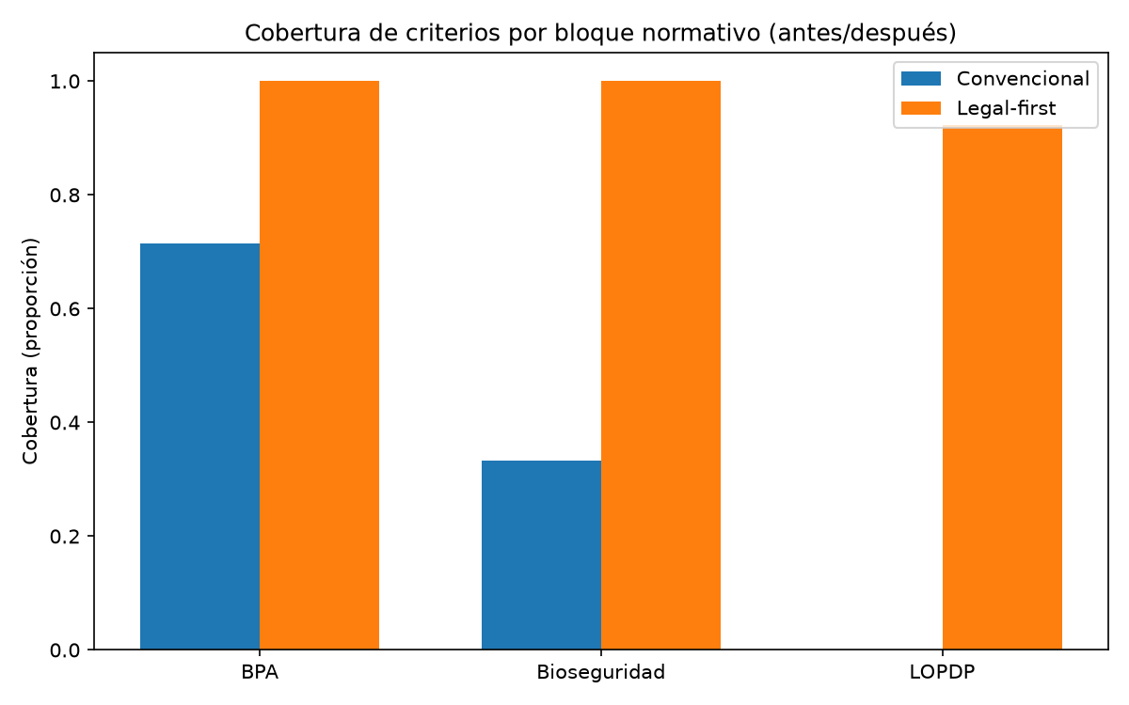
Cobertura por bloque normativo
El vacío se concentra en el marco legal más reciente (LOPDP)
BPA (cacao)
71,4% → 100%
Bioseguridad
33,3% → 100%
LOPDP
0% → 92,3%
7 / 14
ACERS — Sistema de Gestión Agrícola con IA

Slide 9
05
Discusión
Implicación para la investigación
El enfoque legal-first de Amaral et al. se extiende más allá del RGPD europeo a un marco latinoamericano reciente (LOPDP) y a un dominio agroindustrial de policultivo.
Implicación para la práctica
El vacío de cobertura no es uniforme: se concentra en el marco legal más nuevo y menos incorporado a la práctica cotidiana — ahí es donde el método legal-first resulta más necesario.
Hallazgo contraintuitivo
La brecha más grande no estuvo en la trazabilidad técnica (el foco habitual de la literatura), sino en protección de datos personales — un tema que nadie mencionó espontáneamente en las entrevistas.
8 / 14
ACERS — Sistema de Gestión Agrícola con IA

Slide 10
Amenazas a la validez
Interna
Externa
Riesgo: Asignación cubierto/no cubierto parcialmente subjetiva
Riesgo: Caso único; no generaliza a otras fincas o jurisdicciones
Mitigación: Regla documentada antes de evaluar + segundo revisor independiente (kappa = 1,000)
Mitigación: Documentación exhaustiva del contexto (Runeson y Höst); límite declarado explícitamente
De constructo
De conclusión
Riesgo: Los 26 criterios son un constructo del equipo
Riesgo: 26 unidades limita la potencia de McNemar
Mitigación: Cada criterio se deriva de un artículo legal explícito, auditable en la matriz de trazabilidad
Mitigación: IC 95% por bootstrap + análisis descriptivo por bloque y por fuente de evidencia
9 / 14
ACERS — Sistema de Gestión Agrícola con IA

Slide 11
06
3 minutos
Conclusiones
En Agrícola Moreira, el enfoque legal-first elevó la cobertura de 26,9% a 96,2% — una diferencia de 69,2 puntos porcentuales, estadísticamente significativa y sin retrocesos.
Trabajo futuro
Cerrar con el administrador el único criterio condicional (C11)
Replicar el modelo de 26 criterios en otras fincas de policultivo ecuatorianas
Extender el modelo a otros marcos legales latinoamericanos similares a la LOPDP
10 / 14
ACERS — Sistema de Gestión Agrícola con IA

Slide 12
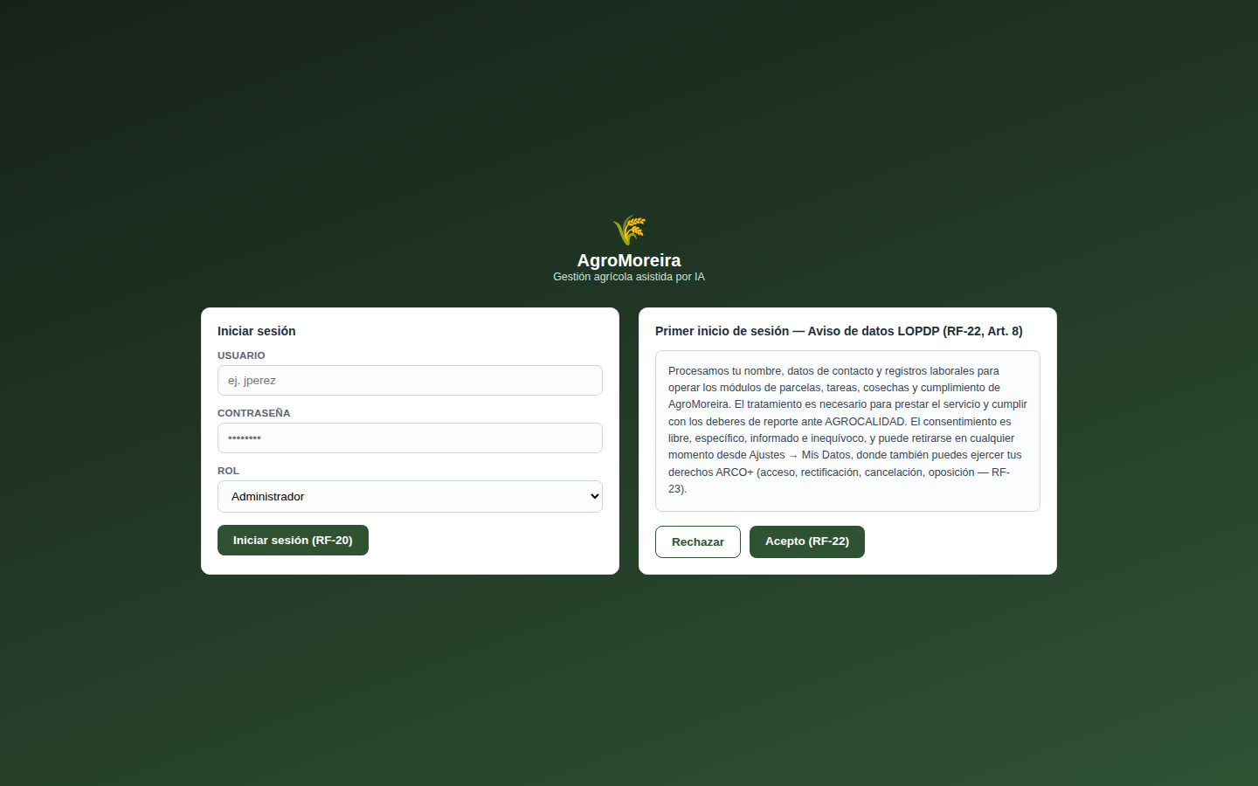
07
Demostración del prototipo
Escenarios a demostrar
1
Registro de consentimiento LOPDP y derechos ARCO
2
Alerta de IA con confirmación humana obligatoria
Despliegue estable, credenciales de demostración documentadas en 05_MVP/README.md — nunca credenciales reales del cliente.
11 / 14
ACERS — Sistema de Gestión Agrícola con IA

Slide 13
Datos abiertos y reproducibilidad
Zenodo
Paquete de replicación — CC BY 4.0 (datos) · MIT (código)
OSF
Protocolo y desviaciones registradas — osf.io/7cvhy
Software Heritage
Archivado del repositorio para preservación a largo plazo
Un comando
python 07_Datos/scripts/run_all.py reproduce tablas y figura desde los datos crudos
12 / 14
ACERS — Sistema de Gestión Agrícola con IA

Slide 14
Gracias
Equipo ACERS — AgroMoreira, Sistema de Gestión Agrícola con IA

